Slide 1
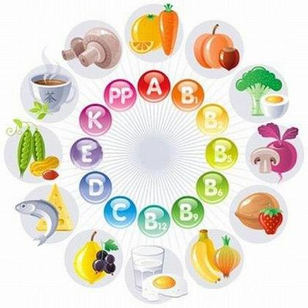
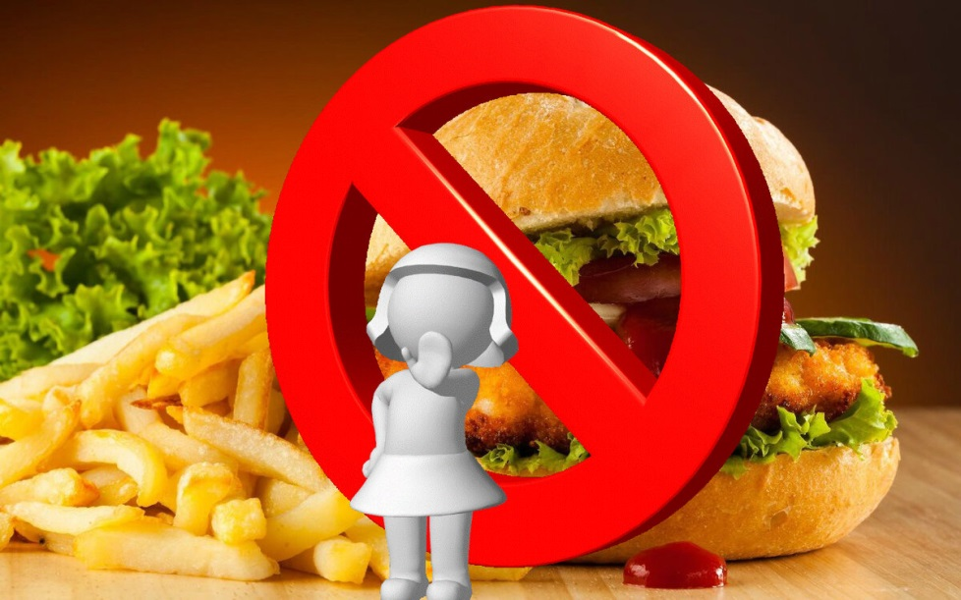
Департамент образования и науки Ивановской области
Областное государственное бюджетное профессиональное образовательное учреждение
«Ивановский промышленно-экономический колледж»
Мастер-класс
«Фастфуд быстрая еда.
Чем вреден для организма и здоровья
фастфуд?»
Мастер п/о: Железнова О.К.
Методист: Пискарева О.М.

Slide 2
Цель: приобщение к здоровому образу жизни.
Задачи:
1. Познакомиться с опубликованными данными о влиянии фастфуда на здоровье человека;
2. Обсудить причины популярности быстрого питания у определенных слоев населения;
3. Разработать предложения по решению проблемы.
4. Приготовить картофель фри без масла.

Slide 3
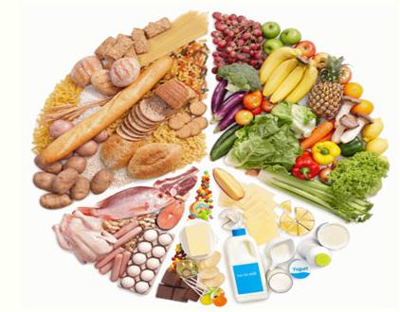
Главная ценность в жизни человека – это здоровье.
«Человек есть то, что он ест»
Людвиг Андреас Фейербах, 1850 год
Одно из главных правил сохранения ЗДОРОВЬЯ
является здоровое питание.

Slide 4
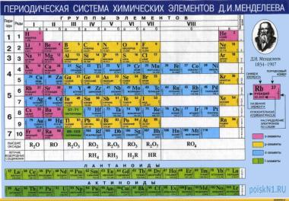
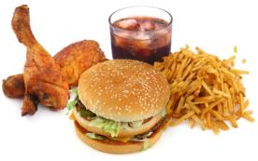
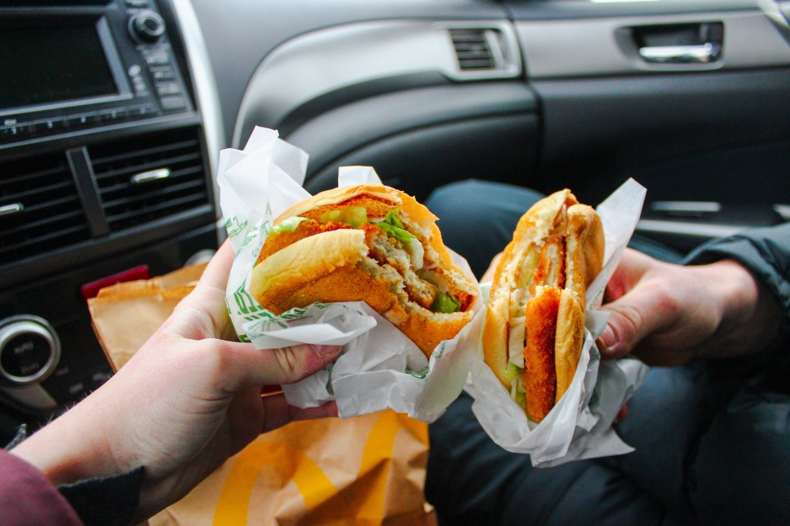

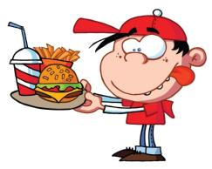
ФАСТФУД.
ВКУСНО ИЛИ ПОЛЕЗНО? ВЛИЯНИЕ НА ЗДОРОВЬЕ ЧЕЛОВЕКА.
99%
=
Цель фастфуда

Slide 5
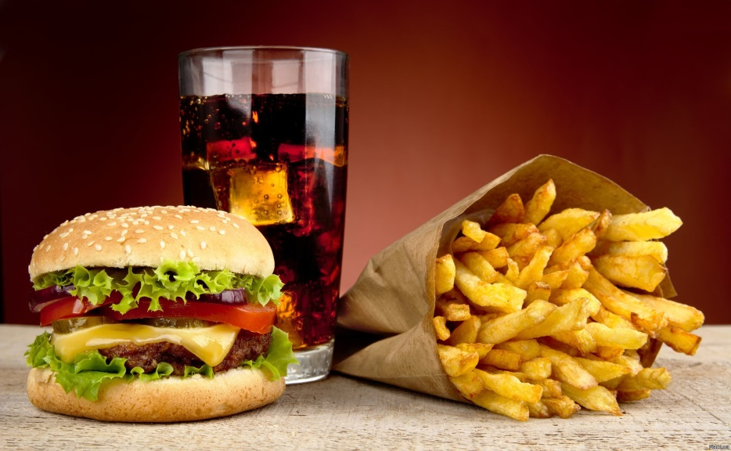
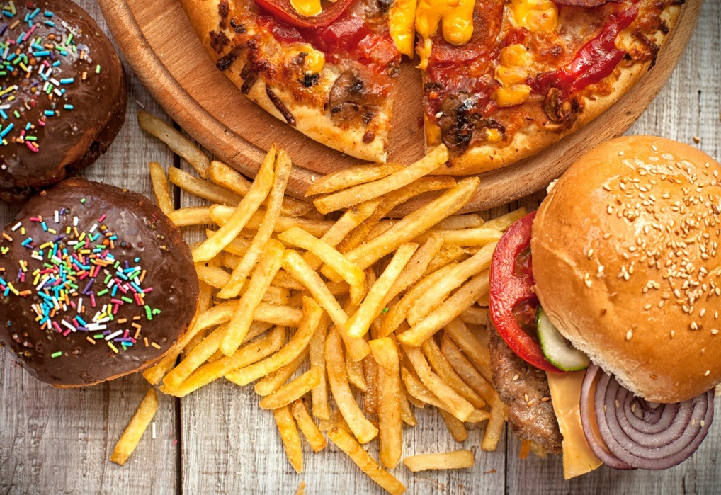
Сегодня вокруг столько «вкусностей», что просто трудно выбрать здоровые правильные продукты.
Часто нашему, не совсем правильному выбору помогает яркая упаковка с картинками из любимого фильма или реклама на телевидение.

Slide 6


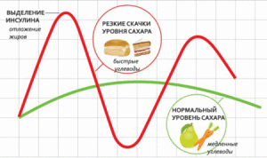
ФАСТФУД. ВКУСНО ИЛИ ПОЛЕЗНО? ВЛИЯНИЕ НА ЗДОРОВЬЕ ЧЕЛОВЕКА.
Фастфуд не способен насытить наш организм.
В нем не содержится питательных и минеральных элементов, необходимых нам, чтобы наесться. Именно поэтому, уже через полчаса снова хочется кушать.
Причина также - в повышенном уровне сахара в крови.
- к снижению иммунитета
к ожирению
к нарушений функций головного мозга
к дисбактериозу, гастриту, язве и развитию многих болезней и обострению хронических заболеваний
к появлению прыщиков, плохой кожи и тусклым волосам
к авитаминозу
к сахарному диабету
и многое другое

Slide 7
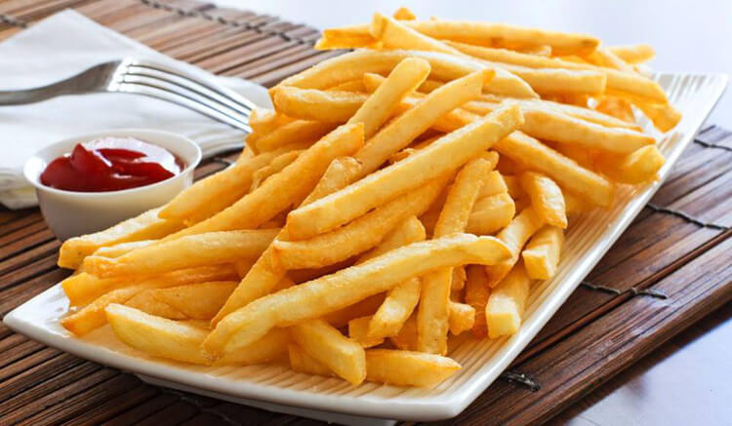
Не стоит забывать! Картофель фри - это умение продать одну картофелину по цене одного килограмма.
Во всех продуктах, особенно в картофеле присутствует большое количество углеводов, сахаров, соли и жиров, а соответственно и калорий

Slide 8

Все продуктовые компании объединяет общее стремление: выпускать приносящие доход продукты.
Что бы получить прибыль:
1) необходимо уменьшить скорость порчи и удлинить срок хранения;
2) облегчить распространение;
3) производить «новинки», используя искусственные добавки и красители;
4) продукты сделать «привлекательными».

Slide 9
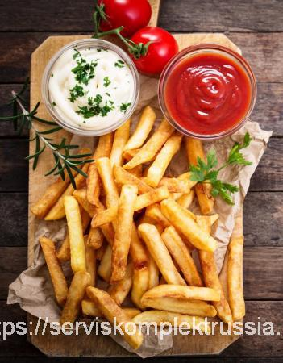
Добавляются вкусовые и ароматические отдушки, жир, консерванты и другие химические усилители; в итоге получается удобное питание, ставшее сегодня нормой.
Диетологи, сойдясь в едином мнении, расставили по позициям самые вредные продукты, быстрого питания:
• картофель фри - 1 место
• сладкие газированные напитки - 2 место
• картофельные чипсы, особенно приготовленные не из цельной картошки, а из пюре - 3 место
• синтетические обеды ( картофельное пюре, которое надо
заливать кипятком с кусочками якобы мяса,
быстрорастворимые супы, лапша быстрого
приготовления и т. д.) - 4 место

Slide 10
Сравни и сделай вывод! Финансовая грамотность
Картофель фри замороженный, с/м кг 0,185 0,185 0,1482 Масло подсолнечное кг 0,040 0,040 0,0003
Соль кг 0,003 0,003 0,0004
Укроп кг 0,003 0,002 0,002
Выход готового блюда или кулинарного изделия 170
Калорийность в 100 г 301.04 ккал
Цена 90 руб.
Картофель свежий 0.330 кг 0, 260 Цена
Соль 0,003 0,003 0,0004
Укроп 0,002 0,002 2 руб.
Белок кг 0,30 0,30 5 руб.
Томат Черри кг 15 руб
«Хамон» 0.10 21 руб.
Листовой Салат ) 0,10 5 руб.
Сыр Мацарела 0, 15 20руб.
Сметана 0,03 10руб
Выход готового блюда или кулинарного изделия 170
Калорийность в 100 г кар. запеченного 135 ккал
Цена 90 руб.

Slide 11
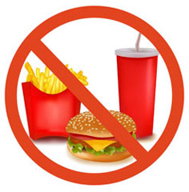
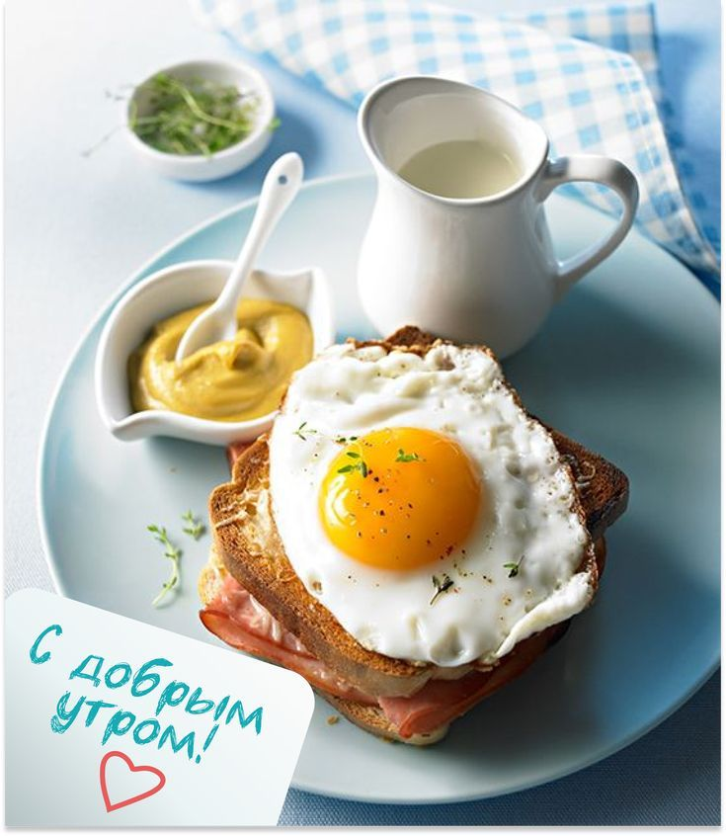
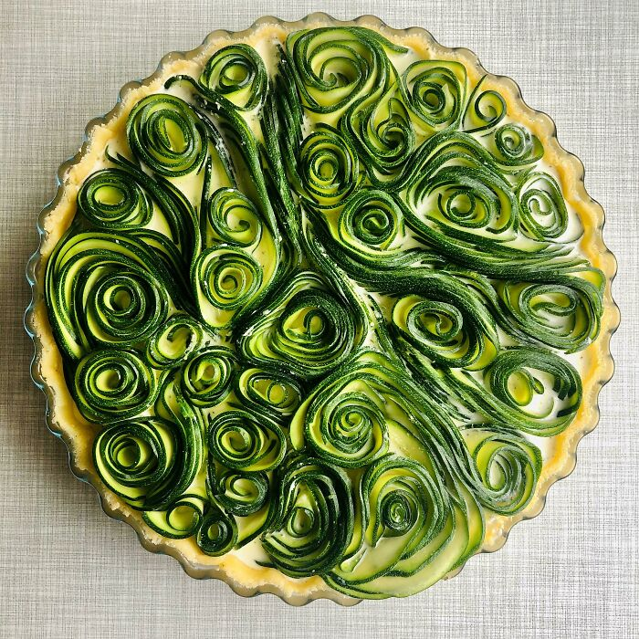
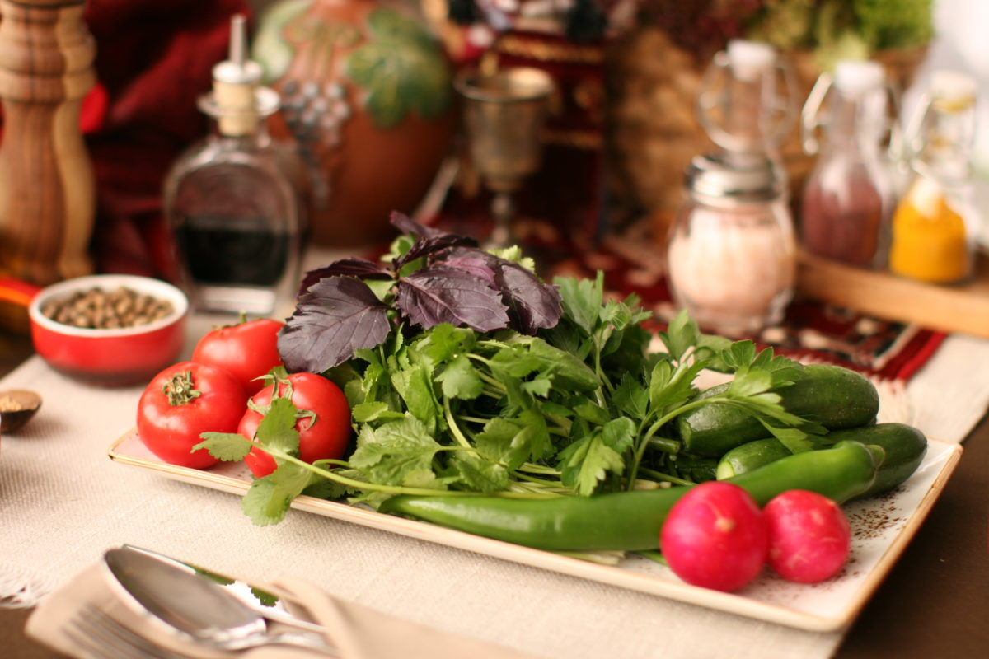
• Говорим «нет» фастфуд!
• Мы - за здоровое питание!

Slide 12
Предложения по здоровому питанию взамен фастфуду:
Эффективные диеты на основе растительных продуктов для снижения веса и улучшения метаболизма;
Экономика здорового питания: сравнение затрат на фастфуд и домашние здоровые приемы пищи;
Здоровые альтернативы: влияние на эмоциональное состояние и самочувствие.

Slide 13
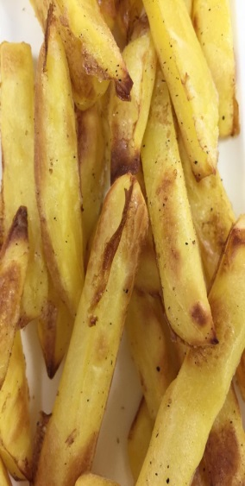
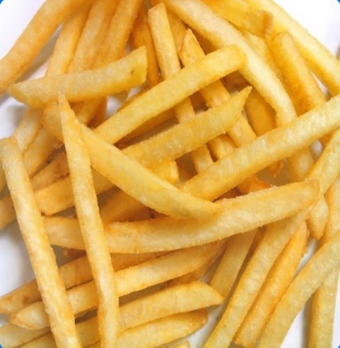
Мастер-класс
Картофель «Фри» без масла
Последовательность приготовления:
Очистить картофель и нарезать на бруски толщиной около 1 см;
Взбить белки в пену;
Добавляем черный молотый перец, соль, сладкую паприку;
Аккуратно размешать. Выложить нарезанный картофель в глубокую емкость, залить взбитыми белками;
Противень накрыть бумагой для выпечки. Выложить на него бруски картофеля в 1 слой;
Ставим в заранее разогретую духовку, запекаем 10-15 минут;
Вынимаем противень из духовки, аккуратно убираем лист бумаги;
Распределяем картофель также в один слой и повторно отправляем в духовку еще на несколько минут до появления золотистого цвета

Slide 14
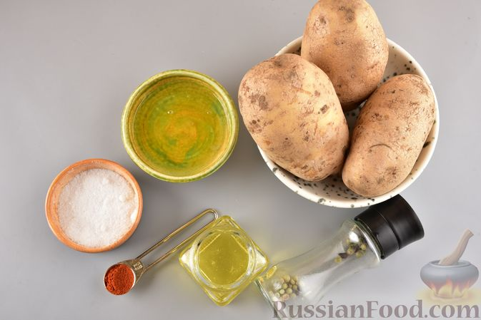
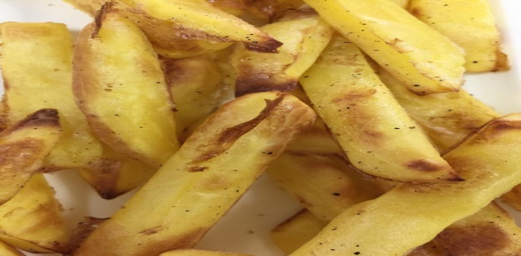
Очистить картофель и нарезать на бруски толщиной около 1 см.

Slide 15
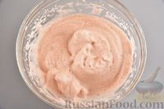

Взбиваем белки в пену. Добавляем черный молотый перец, соль, сладкую паприку.

Slide 16
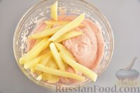

Выкладываем картофель в глубокую емкость и заливаем белками.

Slide 17
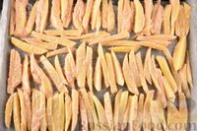
Противень для запекания накрываем бумагой.
Выкладываем на него бруски картофеля в 1 слой.
Ставим в заранее разогретую духовку и запекаем 10-15 минут.
Вынимаем противень из духовки, аккуратно убираем лист бумаги. Распределяем картофель также в один слой и повторно отправляем в духовку еще на несколько минут до появления золотистого цвета.

Slide 18
Спасибо за внимание!

